Slide 1
Universidad Casa Grande Maestría de Comunicación Digital
Análisis de Datos
en la Comunicación Digital
Lorena Recalde Ph.D.

Slide 2
Taller 1:
El contenido digital y su análisis
en el contexto de la comunicación
En los ejemplos dados acerca de análisis de contenido en temas de investigación en la comunicación, ¿cuáles se refieren a análisis de contenido digital? ¿cuáles hacen una combinación de análisis de contenido digital y análisis de contenido de una fuente tradicional?

Slide 3
Google Scholar para filtrar investigaciones previas Sci-hub para acceso libre a artículos académicos
Trabajo final de la materia

Slide 4
Contenido de este curso
MODULO 1: Data Analysis en Ciencias de la Comunicación.
MODULO 2: Computer-mediated Data Analysis.
MODULO 3: La importancia de los datos y su análisis.
MODULO 4: La abundancia de los datos y su consecuencia.
MODULO 5: Conceptos relacionados al Análisis de Datos.
MODULO 6: Caso Netflix.
MODULO 7: Las redes sociales y Social Media Data Mining.
MODULO 8: Sentiment and Opinion Analysis.
MODULO 9: Social Network Analysis
MODULO 10: Preocupaciones y Problemas de la Minería de Datos Sociales.
MODULO 11: El Sector Público y el Análisis de Datos.
MODULO 12: Análisis de datos en la comunicación digital: Revisión de artículos académicos.

Slide 5
Computer-mediated Data Analysis
Análisis de Datos en la Comunicación Digital
Dra. Lorena Recalde
Universidad Casa Grande
Maestría de Comunicación Digital

Slide 6
Automatizando el análisis de datos
En el siglo XXI, es casi imposible imaginar cualquier aspecto del análisis de contenido que de alguna manera no involucre computadoras.
Los analistas de contenido han pasado de ingresar datos en grandes computadoras centrales con tarjetas perforadas a usar computadoras personales de escritorio, computadoras portátiles, la nube, computadoras virtuales no vinculadas a hardware específico y varias tabletas portátiles para una variedad de tareas de investigación.
Cada vez más, los investigadores utilizan computadoras para identificar, acceder y almacenar contenido, e incluso para codificar contenido, a medida que la creación de bases de datos y la lógica de búsqueda se han vuelto más fáciles y el desarrollo del software continúa.

Slide 7
Automatizando el análisis de datos
La capacidad de manipular números de múltiples maneras es impresionante, pero tiene poco que ver con la calidad de la investigación.
Esto último depende, como antes de la computación, de la validez de los datos de contenido.
Poder decir que "economía" apareció exactamente en 27,426 de 570,321 tweets capturados durante una convención política no nos dice nada sobre el contexto del uso de esa palabra, o su impacto.
Si bien los investigadores innovadores continúan encontrando nuevas formas de usar la informática en el análisis de contenido, esos usos siguen siendo principalmente para identificar y acceder a contenido, almacenar y administrar contenido.

Slide 8
Uso de computadoras para buscar, acceder y almacenar contenido
Las computadoras permiten a los académicos acceder a bases de datos y archivos a través de bibliotecas, servicios en línea e Internet, ampliando así la base de contenido disponible para el estudio.
Grandes periódicos de EE. UU., como el New York Times y el Washington Post, han sido indexados durante muchos años, lo que permite a los académicos acceder a historias sobre temas particulares y permite explorar el cambio a lo largo del tiempo.
Sin embargo, muchos periódicos aún no están completamente indexados, aunque un número creciente tiene copias digitales de su texto que pueden ser buscadas por palabras clave. Aun así, la comparabilidad directa entre periódicos indexados individuales puede ser problemática, ya que los grupos de temas o temas son una función del archivero. El contenido de los investigadores que analiza las noticias de televisión ha recurrido tradicionalmente a los Archivos de Noticias de Televisión de Vanderbilt.

Slide 9
Uso de computadoras para buscar, acceder y almacenar contenido
https://tvnews.vanderbilt.edu - Vanderbilt Television News Archives
Los archivos se pueden buscar por computadora por tema, palabra clave, año, red y programa. Vanderbilt ofrece videos y videos en tiempo real de programas de noticias por un precio, pero una colección de abstracts gratuitos está disponible en los noticieros de televisión de la red (ABC, CBS y NBC) que datan de 1968; también incluye FOX, CNN y PBS, aunque no se remonta a 1968.
La colección también cuenta con más de 8,000 horas de convenciones políticas grabadas, conferencias de prensa presidenciales, cobertura de campañas políticas, cobertura de audiencias en el Senado y grandes eventos nacionales e internacionales.

Slide 10
Uso de computadoras para buscar, acceder y almacenar contenido
Los resúmenes pueden ser muy útiles para ubicar la cobertura de eventos o temas particulares, pero algunos investigadores han usado los resúmenes en lugar del video de noticias de televisión (Iyengar y Simon, 1993; Kuklinski y Sigelman, 1992; Ragsdale y Cook, 1987).
Althaus, Edy y Phalen (2002) estudiaron el uso de resúmenes como sustitutos de transcripciones completas y / o videos, advirtiendo que los resúmenes pueden estar bien para identificar fuentes de noticias y temas, pero son menos útiles para evaluar el tono en las declaraciones de políticas, y puede tergiversar lo que dicen las fuentes en los informes de noticias.

Slide 11
Uso de computadoras para buscar, acceder y almacenar contenido
Hay disponible una variedad de bases de datos que incluyen una variedad de contenido multimedia, generalmente a un precio. Algunos de los más populares (Hansen, 2003) incluyen Dialog (http://www.dialog.com), que proporciona acceso a periódicos y documentos gubernamentales y comerciales; Factiva (http://www.factiva.com/products), con acceso a millones de artículos de 9,000 fuentes; BurrellesLuce (http://www.burrellesluce.com), que ofrece transcripciones de más de 160 redes y estaciones de cable; y NewsLibrary (http://www.newslibrary.com o http://nl.newsbank.com), que ofrece acceso a más de 80 periódicos.
Si bien las principales universidades ofrecen acceso a colecciones generales y especializadas, la mayoría requiere inscripción o afiliación con la escuela.

Slide 12
Uso de computadoras para buscar, acceder y almacenar contenido
Sin embargo, una búsqueda en la Web puede conducir a sitios que ofrecen acceso a periódicos en todo el mundo. El periodista independiente danés Hans Henrik Lichtenberg, por ejemplo, mantiene Newspaperindex.com (http://www.newspaperindex.com/) que afirma tener acceso a "periódicos en línea en todos los países del mundo", pero no a todos los periódicos: la colección excluye "periódicos que se centran en chismes, rumores, noticias locales o deportivas", y aquellos cuyo personal editorial está impedido, por política organizacional o gubernamental, de adherirse a la Declaración de Principios de la FIP sobre la conducta de los periodistas (http: // www .newspaperindex.com / es / page / How- I- index- online- periódicos.html).
Dichas colecciones de "freelance" son abundantes y pueden ser útiles, pero los académicos deben asegurarse de identificar los criterios de inclusión.

Slide 13
Uso de computadoras para buscar, acceder y almacenar contenido
Los académicos usan estos servicios para localizar y acceder a contenido sobre la base de su inclusión de una palabra o frase clave. Por ejemplo, Armstrong y Boyle (2011) probaron hipótesis sobre las representaciones y los roles de las mujeres en la cobertura de protesta por el aborto, antes y después de una decisión clave de la Corte Suprema de 1973.
Utilizando bases de datos (Pro-Quest Historical solo para búsquedas de 1960–1973, pero agregando Pro-Quest National Newspaper para 1974–2006), y los términos de búsqueda “aborto” y “protesta”, identificaron 155 artículos del New York Times y del Washington Post. que luego fueron examinados por expertos de forma manual.

Slide 14
Uso de computadoras para buscar, acceder y almacenar contenido
Un índice completo de búsqueda de palabras clave puede permitir a un investigador identificar rápida y eficientemente una población de elementos relevantes para el estudio, como en el caso de las historias sobre protestas por el aborto (o al menos todo lo que incluye los términos "aborto" y "protesta") ; sin índices de búsqueda, Armstrong y Boyle (2011) habrían tenido que examinar las ediciones de casi medio siglo para identificar elementos relevantes.
Si la población de artículos ubicados electrónicamente a través de los términos de búsqueda hubiera sido grande, se podría haber aplicado un muestreo aleatorio.

Slide 15
Uso de computadoras para buscar, acceder y almacenar contenido
Aunque el uso de computadoras para encontrar material tiene ventajas, los analistas de contenido deben tener cuidado.
La confianza en los índices puede provocar que no se considere el contenido no indexado electrónicamente.

Slide 16
Uso de computadoras para buscar, acceder y almacenar contenido
En resumen, un analista de contenido que considere bases de datos fáciles de usar para ubicar o acceder al contenido debe pensar detenidamente sobre las palabras clave y los filtros utilizados en la búsqueda.
Hace unas cuatro décadas, Kerlinger (1973) advirtió: “La computadora electrónica es completamente estúpida: hará exactamente lo que un programador le dice que haga. Si un programador resuelve un problema de manera brillante, la máquina funcionará de manera brillante. Si el programador programa incorrectamente, la máquina cometerá fiel y obedientemente los errores que el programador le dijo que cometiera "(p. 706).

Slide 17
Uso de computadoras para buscar, acceder y almacenar contenido
Si bien las últimas dos décadas han visto una mejora dramática en la calidad y la capacidad de búsqueda de las bases de datos e índices de contenido de medios, el crecimiento de la comunicación en línea ha creado nuevas oportunidades y desafíos para los analistas de contenido.

Slide 18
Uso de computadoras para buscar, acceder y almacenar contenido
TEDx Talks: Periodismo en el siglo XXI
https://www.youtube.com/watch?v=Nqe7lj7D734

Slide 19
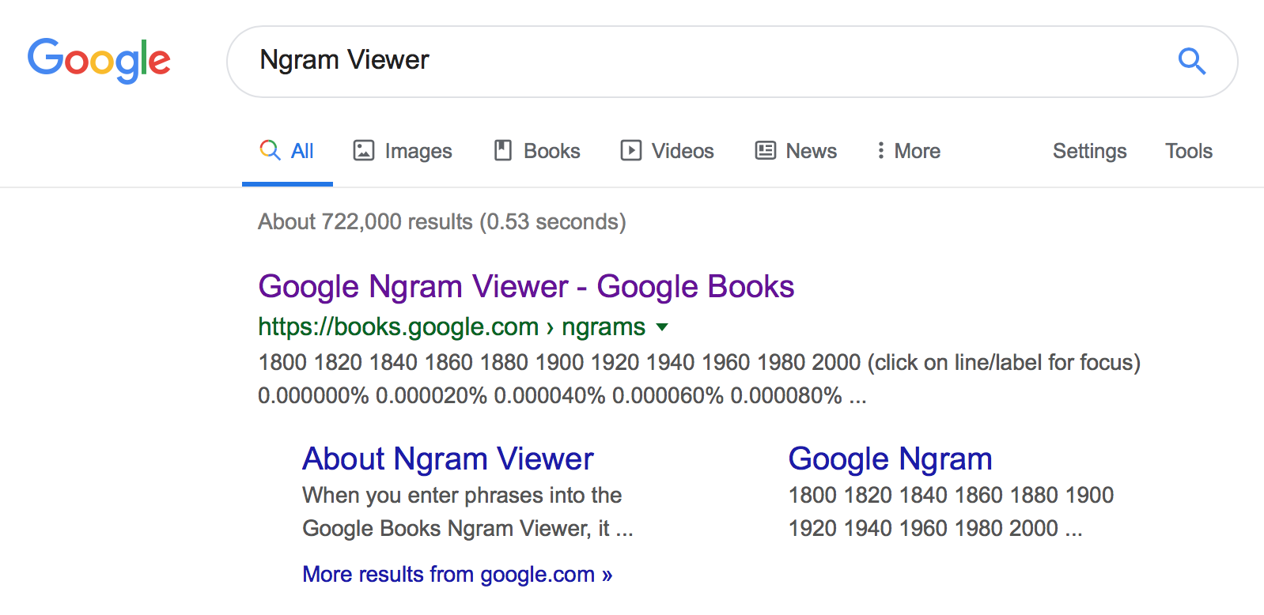
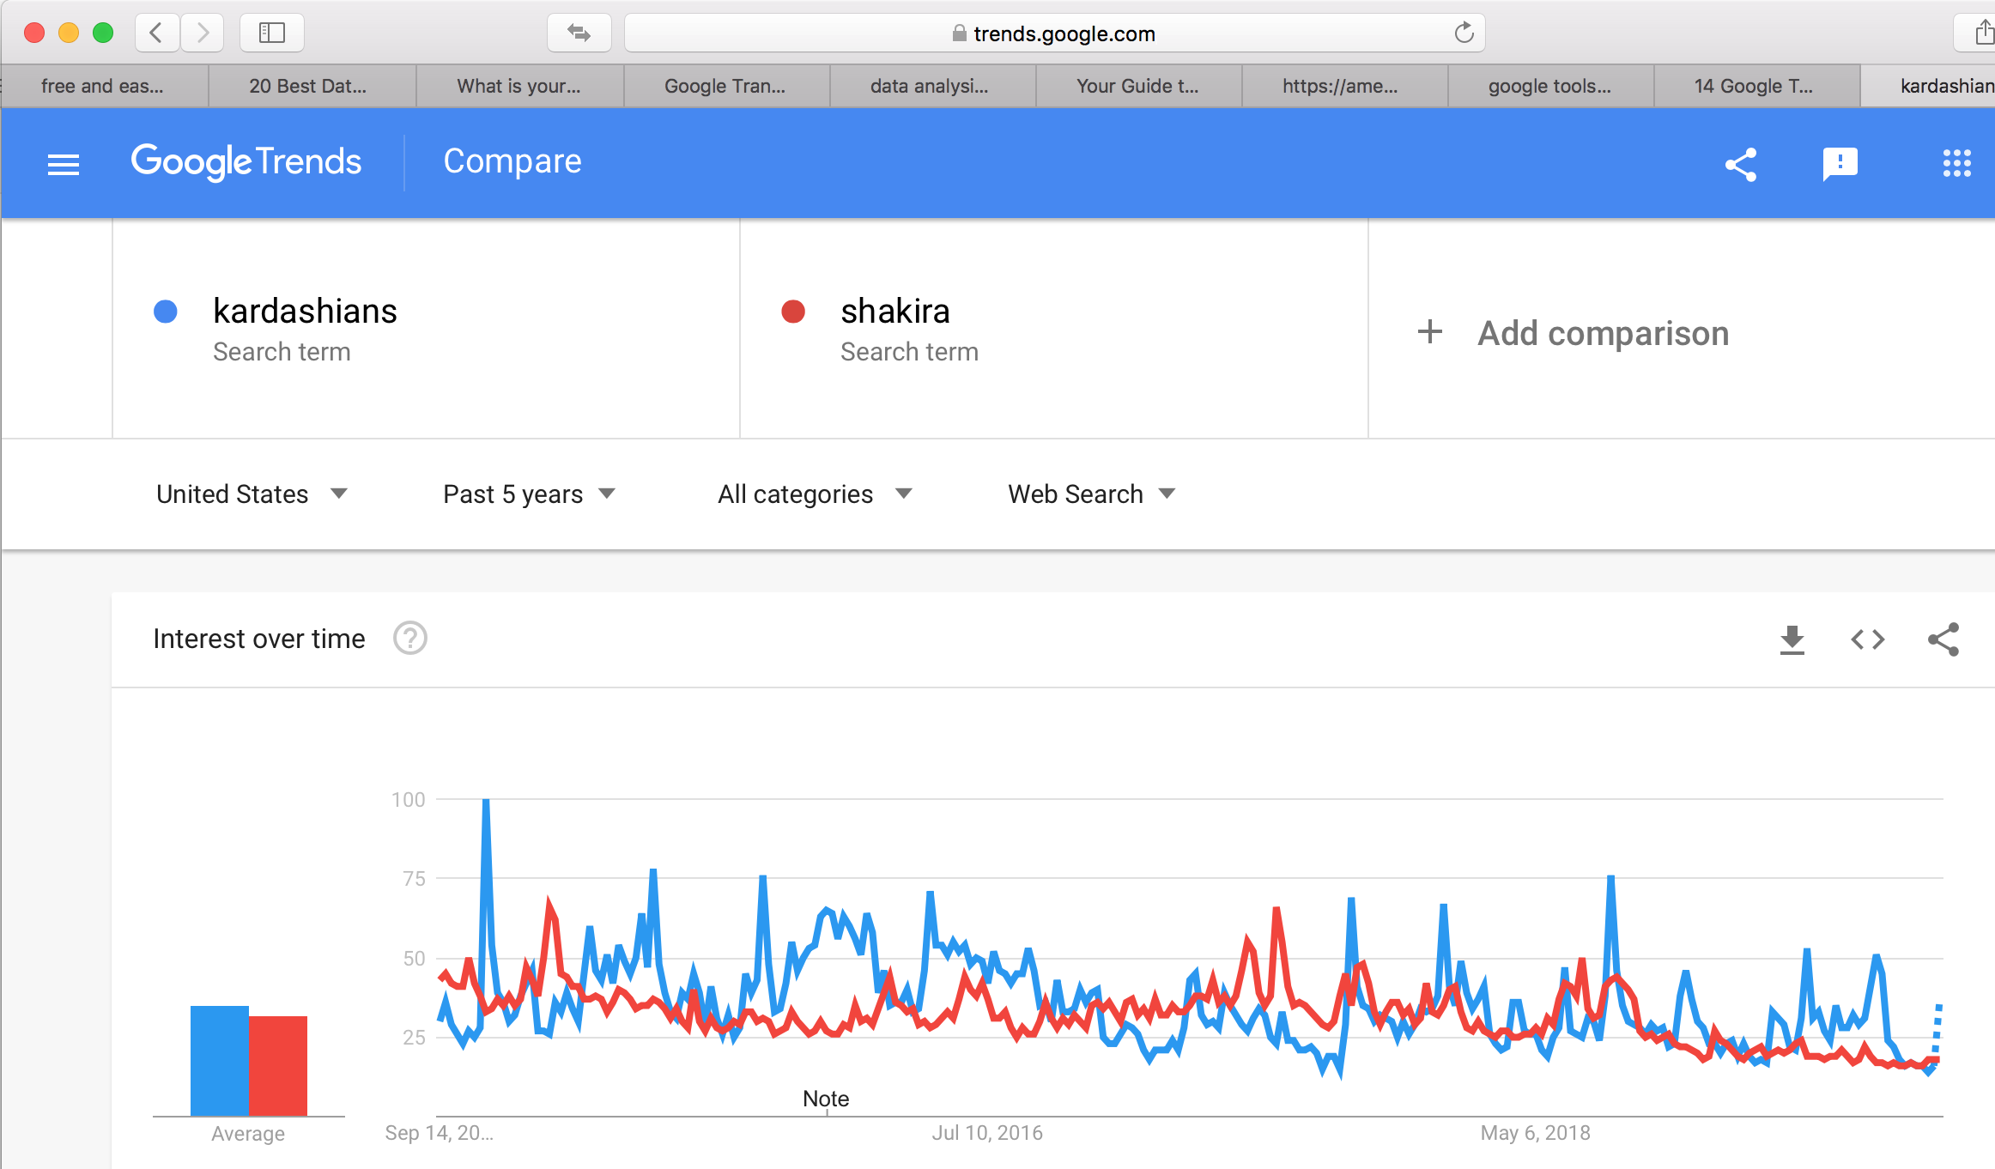
Herramientas de Google

Slide 20
Uso de computadoras para buscar, acceder y almacenar contenido
Al igual que el software de captura de pantalla, hay una variedad de otras aplicaciones informáticas disponibles para capturar contenido multimedia en tiempo real. Varían en precio y función; por ejemplo, Snapstream (https://www.snapstream.com) surgió a mediados de 2007 y permite a las organizaciones o investigadores capturar contenido de televisión en tiempo real de hasta diez fuentes simultáneamente, guardándolo en forma digital para luego buscar palabras clave.
Los esfuerzos para capturar contenido de las redes sociales como Twitter o Facebook pueden involucrar problemas similares: el contenido cambia muy rápidamente y, según el diseño del estudio, el tamaño del conjunto de datos sin procesar puede ser inmenso, por lo que la capacidad de almacenamiento y administración se convierte en una preocupación importante.

Slide 21
Uso de computadoras para buscar, acceder y almacenar contenido
Pappacharissi y de Farima Oliveira (2012) estudiaron el contenido de Twitter durante el levantamiento de Egipto en enero de 2011. Usando una herramienta en línea llamada Twapperkeeper disponible en ese momento, recolectaron 1.5 millones de tweets, un poco más de lo que incluso el estudiante graduado más ansioso podría codificar. Después de examinar las frecuencias de 1.1 millones de tweets no escritos en árabe, obtuvieron una muestra representativa de 9,000 tweets y utilizaron análisis de texto computarizados para identificar las palabras más importantes o influyentes y sus vínculos.
Otros académicos han creado sus propias herramientas para la captura y gestión de datos. Trabajando con 60,000 tweets por un periodista que cubría el levantamiento, Hermida, Lewis y Zamith (en prensa; Lewis, Zamith y Hermida, 2013) utilizaron el lenguaje de programación Python y una interfaz de codificación basada en la web, junto con software estadístico y de hoja de cálculo para obtener, analizar e interpretar el conjunto de datos.

Slide 22
Uso de computadoras para buscar, acceder y almacenar contenido
Si bien el acceso, la clasificación, la manipulación y el almacenamiento son preocupaciones con "Big Data" de fuentes como las redes sociales, aunque no son insuperables dados los continuos desarrollos en el almacenamiento y las opciones de programación de código abierto, los analistas de contenido deben someter dichos datos al escrutinio y a los "tradicionales" estándares para muestreo y validez (Herring, 2010; Mazur, 2010).
El universo de publicaciones o tweets es prácticamente ilimitado e incognoscible e inherentemente inestable en el tiempo; el contenido no relacionado puede ser mal identificado; y la información contextual está ausente (Boyd y Crawford, 2012), una ausencia que aumenta la probabilidad de identificación errónea. Agregue a esto la falta de indexación; la brevedad de los tweets y las preguntas sobre el origen del contenido de las redes sociales (¿tweets o retweets?); y anonimato (Murthy, 2008; Orgad, 2009; Utz, 2010).

Slide 23
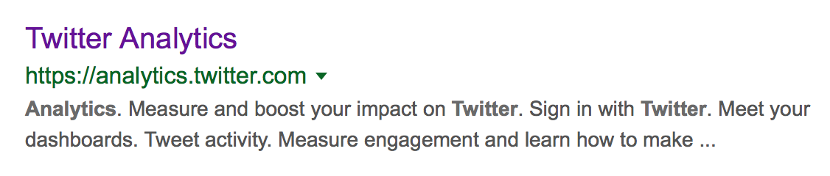
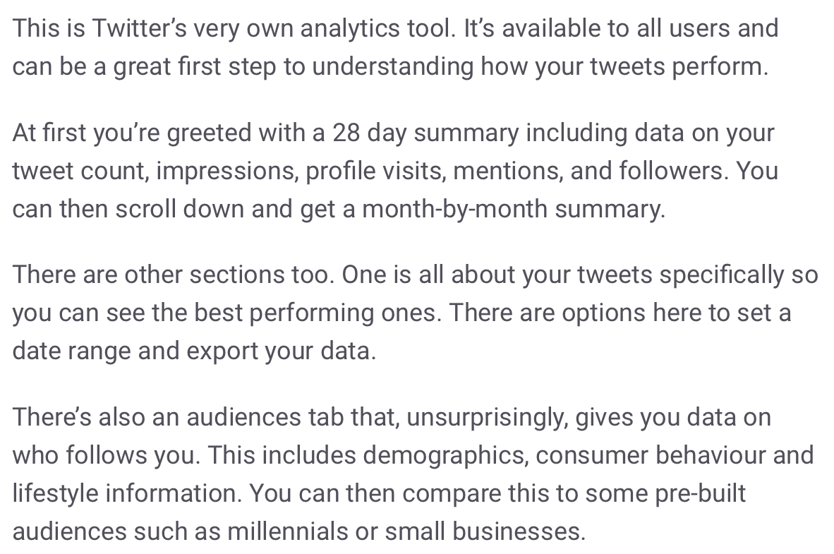
Twitter Analytics Tools

Slide 24

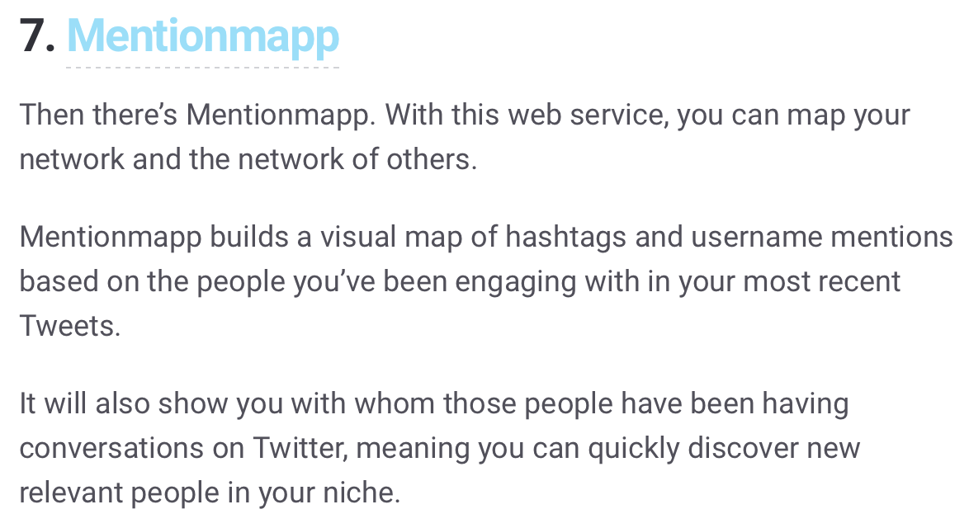
Twitter Analytics Tools
Otras herramientas…

Slide 25
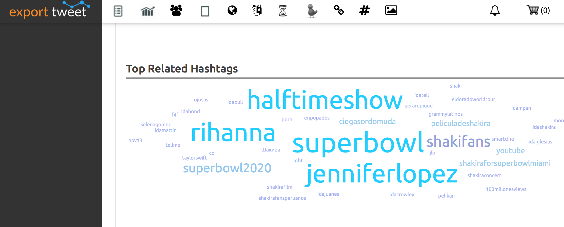
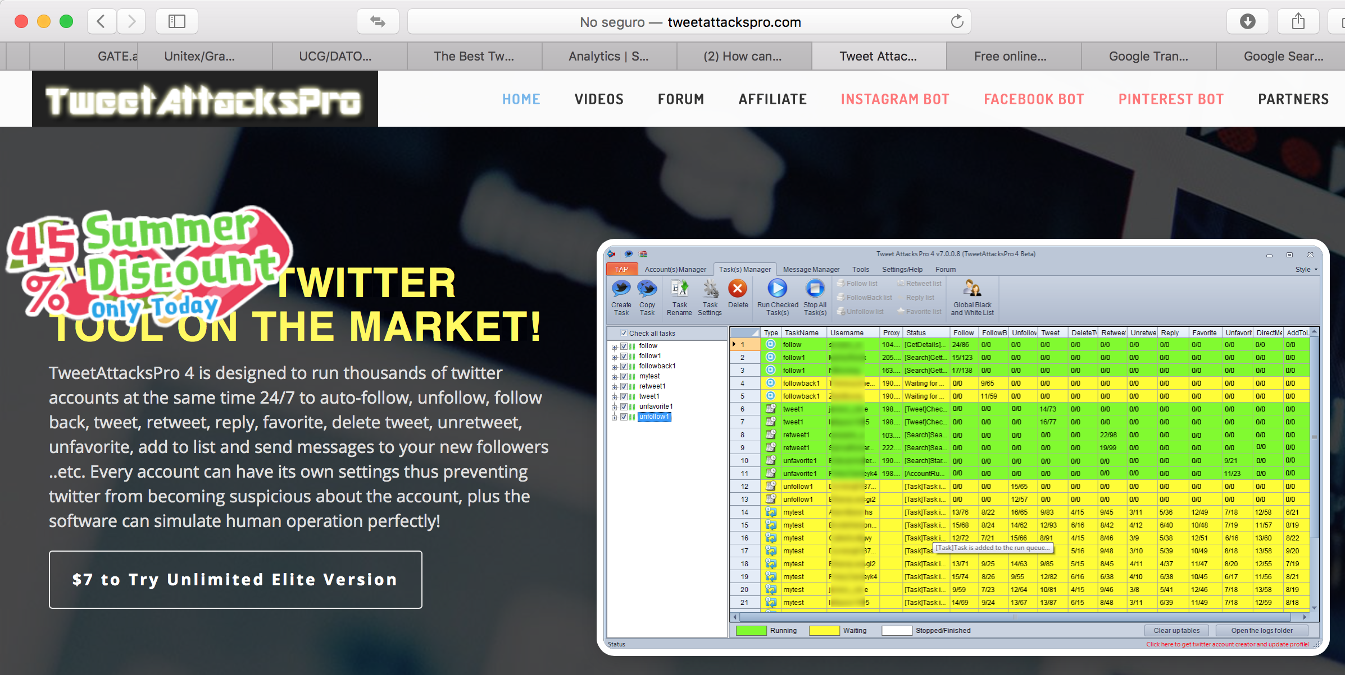
Otras herramientas relacionadas a la extracción de datos de Twitter

Slide 26
Tipos de análisis de contenido informático
El análisis de contenido computarizado parece caer en un puñado de categorías: conteo de palabras, palabras clave en contexto (KWIC) y concordancias, diccionarios, estructura del lenguaje y legibilidad.
Recuentos de palabras: la forma más simple de análisis de contenido informático consiste en contar palabras. Una computadora identifica todas las palabras usadas en una colección de texto y cuántas veces se usa cada una. La lista resultante puede ordenar palabras por la frecuencia de aparición. La comparación de listas permite la inferencia sobre los creadores del contenido. Weber (1990), por ejemplo, comparó listas de palabras de las plataformas demócrata y republicana en 1976 y 1980 para examinar las preocupaciones de los partidos. El ejército y la defensa ocuparon un lugar más alto en la plataforma republicana de 1980.

Slide 27
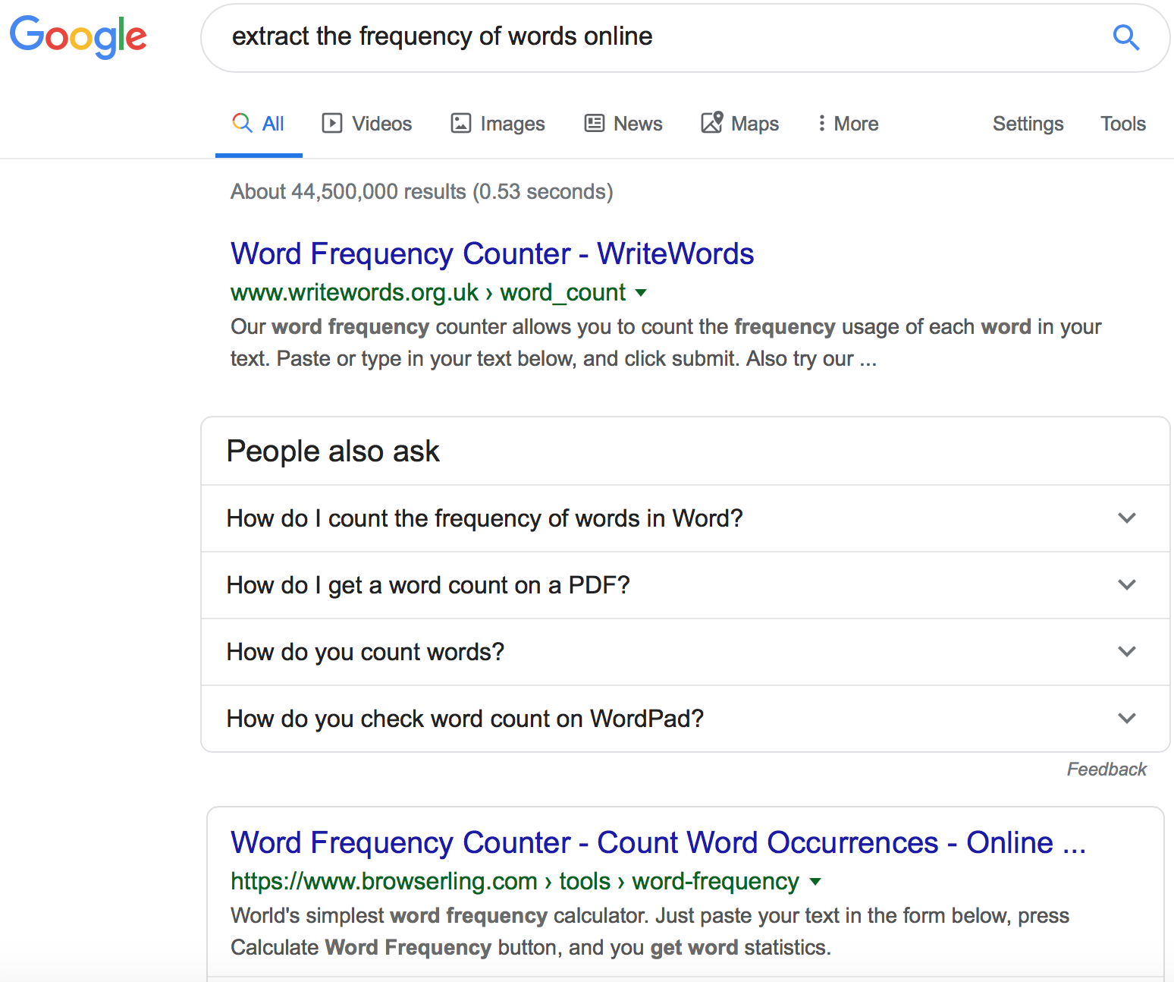

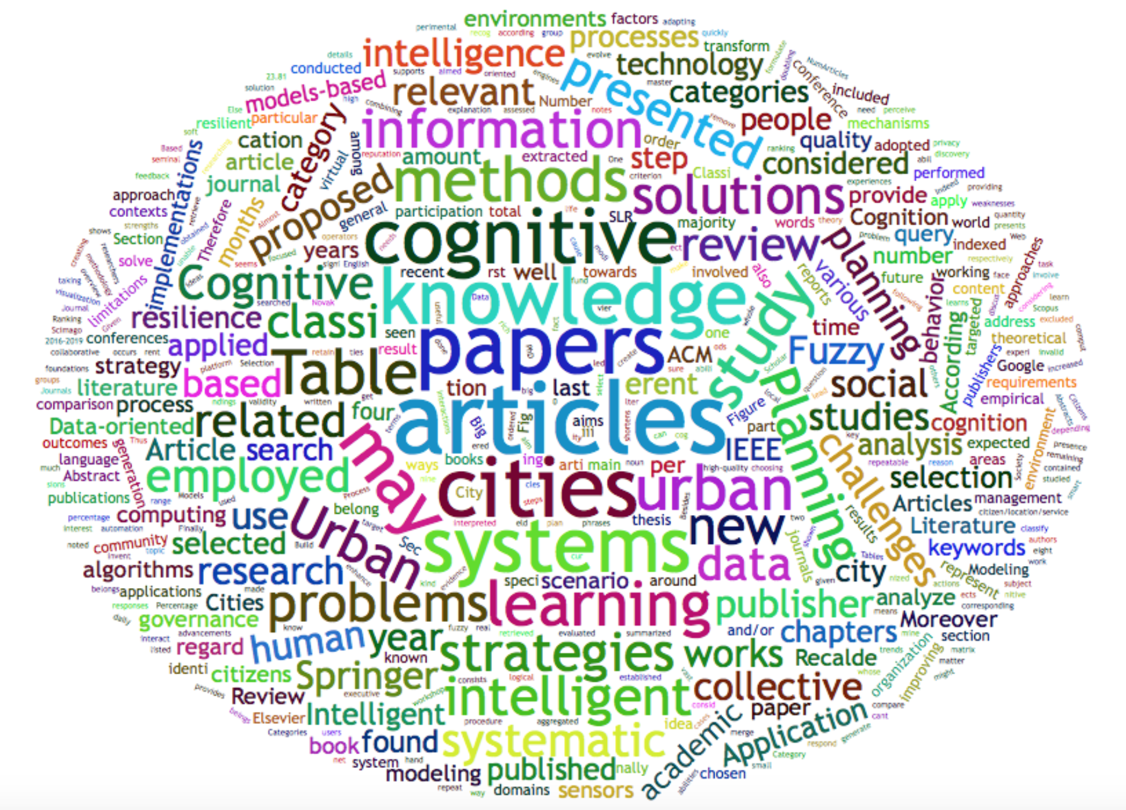
Tipos de análisis de contenido informático

Slide 28
Tipos de análisis de contenido informático
Palabras clave en contexto y concordancias
KWIC y las concordancias pueden ayudar a mejorar la validez del análisis de contenido asistido por computadora al identificar las palabras de interés y las palabras circundantes que dan contexto.
Weber (1990) argumentó que esta información es particularmente útil porque las listas proporcionan información sobre si el significado de las palabras depende de su uso en frases o modismos específicos. Los programas de KWIC son similares a las concordancias utilizadas en los estudios literarios.

Slide 29
Tipos de análisis de contenido informático
Programas de diccionario
Un tercer uso de las computadoras va más allá de resaltar palabras y contexto a la categorización. Estos programas de diccionario asignan palabras a grupos de acuerdo con algún sistema de categorización o diccionario.
Los programas de diccionario clasifican las palabras en función de los grupos de significado diseñados y específicos para el objetivo de la investigación. Los estudios de selección de palabras en cartas personales u otros documentos pueden utilizar diccionarios creados con vistas a procesos psicológicos básicos. Un ejemplo es el programa Linguistic Inquiry and Word Count (que se encuentra en http://www.liwc.net/index.php), que usa 82 dimensiones para determinar si un texto usa emociones positivas o negativas, autorreferencias y palabras causales, para ayuda a evaluar la salud física y mental de los escritores (Pennebaker, Booth y Francis, 2007).

Slide 30
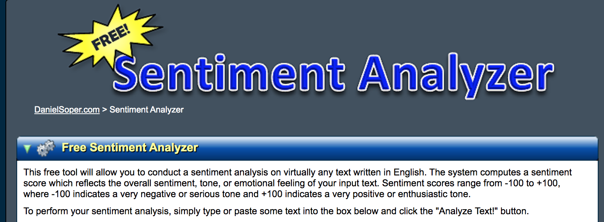
Tipos de análisis de contenido informático
https://www.danielsoper.com/sentimentanalysis/default.aspx

Slide 31
Tipos de análisis de contenido informático
Estructura del lenguaje
La cuarta forma de análisis de contenido de computadora examina la estructura del lenguaje, va más allá de los grupos de palabras y cuenta para examinar unidades de lenguaje más grandes, como las oraciones.
Franzosi (1990) desarrolló una "gramática de texto semántico" basada en relaciones estructurales entre tipos de palabras. Por ejemplo, las palabras se dividen en grupos de lenguaje aceptados (por ejemplo, sujeto, palabras de acción, objetos de acción y modificadores) que se clasifican aún más por las relaciones entre los tipos de palabras.
Por ejemplo, el sujeto de la oración incluye un actor, que es un tipo de persona, y todos los modificadores del actor. El elemento de acción de una oración se compone de una frase de acción (por ejemplo, un verbo) y modificadores de acción. Se puede usar una computadora para reestructurar el texto y organizarlo por estas categorías gramaticales. Sin embargo, la computadora no puede evaluar el significado del texto per se.

Slide 32
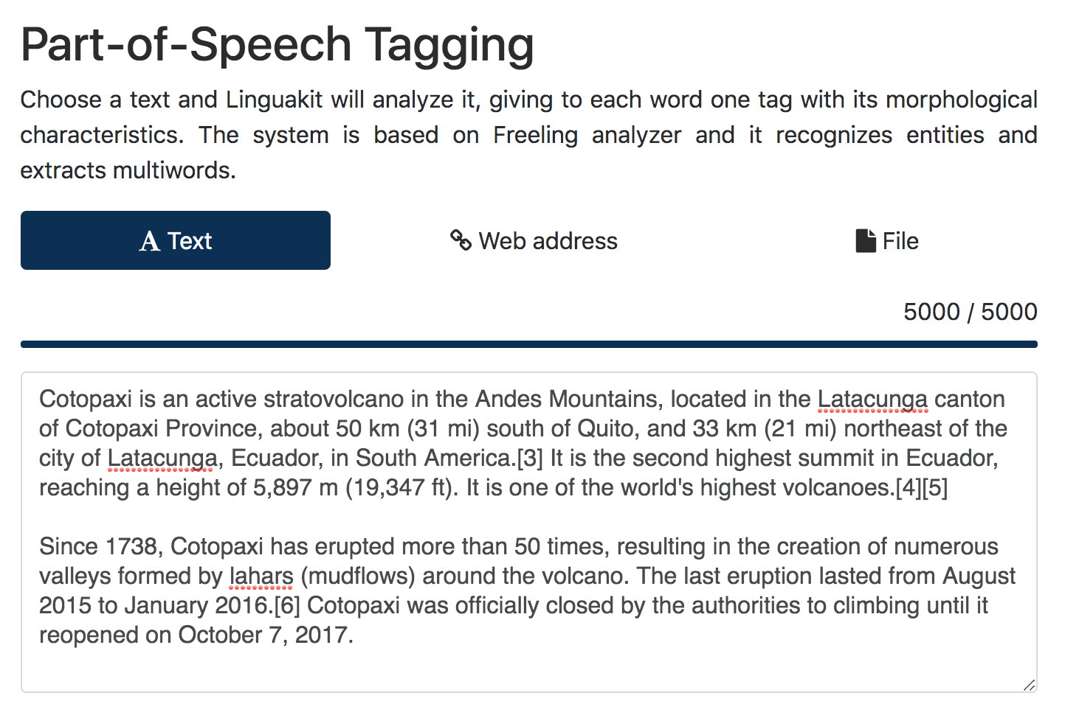
Tipos de análisis de contenido informático
https://linguakit.com/en/part-of-speech-tagging

Slide 33
Tipos de análisis de contenido informático
Legibilidad
Una quinta forma de análisis de contenido informático es la aplicación de fórmulas de legibilidad al texto.
Con la difusión de las computadoras portátiles, esta forma de análisis de contenido se ha vuelto disponible para millones de usuarios de computadoras. El software de procesamiento de texto más sofisticado incluye una o más fórmulas para medir la legibilidad.
Hay disponible una variedad de fórmulas de legibilidad, como la fórmula de lectura fácil de Flesch (1974) y el índice de niebla Gunning (1952), y aunque todas miden la dificultad de leer texto, también varían en su lógica computacional básica (por ejemplo, promedio longitud de la oración y sílabas por 100 palabras versus longitud promedio de la oración y número de palabras de tres o más sílabas).

Slide 34
Tipos de análisis de contenido informático
Legibilidad
Los investigadores que usan estas fórmulas deben conocer su lógica subyacente. Dichas fórmulas se han utilizado en estudios de texto producido comercialmente. Danielson, Lasorsa e Im (1992) estudiaron la legibilidad de los periódicos y las novelas desde 1885 hasta 1990. Gillman (1994) examinó la legibilidad de las noticias de los periódicos y los deportes, y Bodle (1996) utilizó fórmulas de legibilidad para comparar la calidad de los periódicos estudiantiles y profesionales. . Aunque representa un pequeño subconjunto de análisis de contenido, el análisis informático de legibilidad juega un papel importante en el examen del texto preparado comercialmente porque la legibilidad afecta el acceso al significado del texto. La escritura compleja reduce el número de personas que pueden entender el contenido y afecta su impacto en los individuos y la sociedad.

Slide 35
When to Use Computers for Content Analysis
A pesar de su flexibilidad y potencial, el análisis de contenido informático no es apropiado para todos los proyectos de investigación.
Holsti (1969) sugiere cuando el análisis de contenido a través de la informática es particularmente útil:
1. Cuando la unidad de análisis es la palabra, y el análisis se refiere al número de veces que se usa una palabra.
2. Cuando el análisis es extremadamente complejo, por ejemplo, utilizando una gran cantidad de categorías con una gran cantidad de unidades de registro cuando la inferencia se debe basar en la concurrencia de dos o más términos en la misma oración. Por ejemplo, el sesgo de un periodista podría identificarse por la aparición del nombre de un político y un modificador evaluativo en la misma oración.

Slide 36
When to Use Computers for Content Analysis
3. Cuando el análisis implica examinar los datos de múltiples maneras. Algunos estudios utilizan gramática semántica compleja para analizar material de texto, y las computadoras permiten manipulaciones complicadas que permiten una mejor comprensión de estos datos del lenguaje.
4. Cuando los datos provienen de documentos que son de importancia básica para una variedad de disciplinas, investigadores y líneas de investigación y podrían usarse en múltiples estudios. El gasto del análisis por computadora puede, en efecto, "extenderse" a lo largo de los estudios. Holsti (1969) citó el ejemplo de una base de datos construida a partir del análisis informático de textos de todas las principales plataformas de partidos políticos desde 1844. Parece probable que los investigadores continúen generando hipótesis que puedan ser probadas contra tales conjuntos de datos.

Slide 37
When to Use Computers for Content Analysis
Las primeras dos razones siguen siendo apropiadas más de 40 años después de la publicación del consejo de Holsti, pero la tercera y la cuarta parecen menos relevantes hoy en día porque el costo del análisis de contenido informático ha disminuido drásticamente y debido a la disponibilidad generalizada de alta capacidad y alta capacidad de las computadoras personales.
Por el contrario, se podría agregar una nueva razón a la lista de Holsti: cuando el tipo de análisis por computadora es apropiado para el material que está disponible o se hace disponible en forma digital.

Slide 38
Finding Computer Programs to Use
El crecimiento de las industrias de hardware y software ha hecho que encontrar programas de computadora sea bastante simple, e Internet es útil para identificar dichos programas.
El uso de un motor de búsqueda proporcionará las ubicaciones del software de análisis de contenido. La sofisticación y el costo de estos programas varían.
Por ejemplo, un programa llamado VBPro usa un enfoque de palabras clave. Fue creado por Mark Miller y ha sido ampliamente utilizado en varios artículos (Andsager, 2000; Dyer et al., 1991; Miller, Andsager y Riechert, 1998). El programa prepara el texto para el análisis, crea una lista de palabras y su frecuencia, encuentra y etiqueta las palabras en el contenido, codifica las unidades de contenido definidas por el investigador para la presencia y mapea los términos en el espacio multidimensional para la concurrencia.

Slide 39
Finding Computer Programs to Use
Otros programas disponibles en la Web incluyen CATPAC (http://www.galileoco.com), que produce recuentos de palabras, recuentos de coincidencias (frecuencia con la que las palabras aparecen juntas), análisis de conglomerados (agrupaciones de palabras asociadas entre sí), y mapas perceptuales (grupos de palabras que se muestran en cuadrículas dimensionales).
Otros programas incluyen Atlas.ti, Maxqda, NViro y dedoose.
Algunos, como Maxqda y Atlas.ti, se comercializan principalmente para el análisis de contenido cualitativo, pero pueden programarse para realizar análisis cuantitativos (Maxqda, por ejemplo, vincula técnicas cuantitativas y cualitativas en su menú de "métodos mixtos").
Los investigadores interesados ​​en los avances en el análisis de contenido de video deberían leer Ngo, Pong y Zhang (2001).

Slide 40
Finding Computer Programs to Use
Todos los programas de análisis de contenido informático asumen ciertas características del hardware, como la plataforma (DOS, Windows, Apple) y el tamaño de la memoria de procesamiento.
Los precios y descuentos disponibles para académicos también varían.
Al igual que con cualquier inversión, los analistas de contenido deben usar las compras de comparación y consultar con las personas que han usado programas, si es posible.

Slide 41
Notas y recomendaciones
Ver los problemas en el ámbito de la comunicación digital desde una perspectiva de datos y comprender los principios para extraer conocimiento útil de los datos.
Hay una estructura fundamental para el pensamiento analítico de datos y principios básicos que deben entenderse.
También hay áreas particulares donde la intuición, la creatividad, el sentido común y el conocimiento del dominio deben aplicarse.
Una perspectiva de datos le proporcionará estructura y principios, y esto le dará un marco para analizar sistemáticamente tales problemas.
A medida que uno mejora en el pensamiento analítico de datos, uno desarrolla una intuición sobre cómo y dónde aplicar la creatividad y el conocimiento del dominio.

